Slide 1

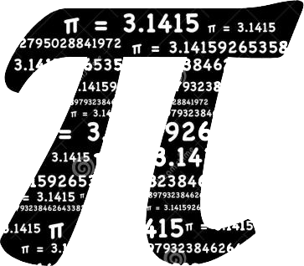
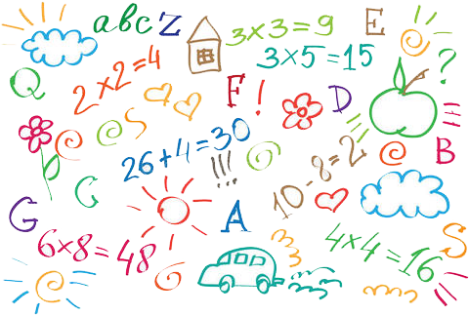
化工应用数学
宋飞飞
天津理工大学 化学化工学院

Slide 2
第七章 人工智能简介
7.1 计算机的历史
7.2 人工智能的历史
7.3 计算机视觉（CV）
7.4 图像分类-线性分类
7.5 神经元及全连接网络
7.6 计算图与反向传播
7.7 卷积神经网络
7.8 循环神经网络
7.9 强化学习

Slide 3
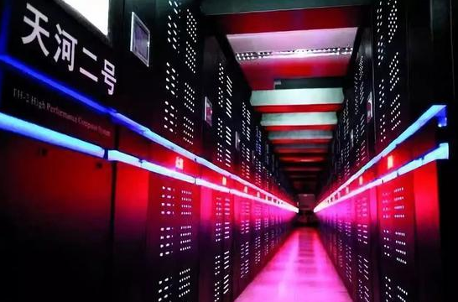
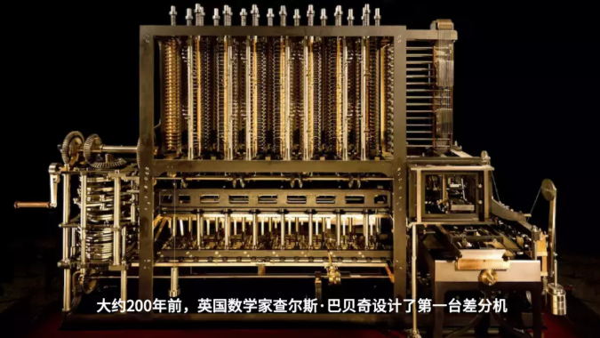
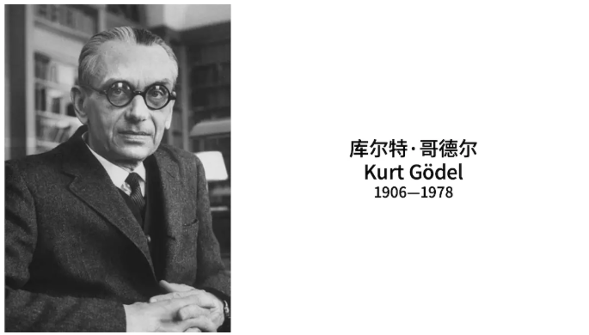
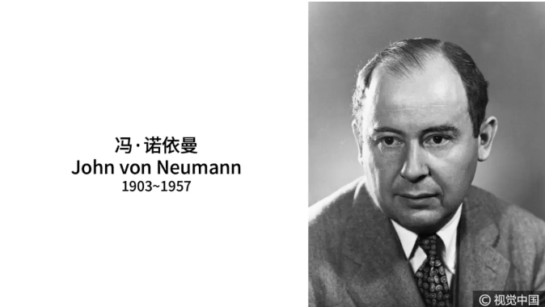
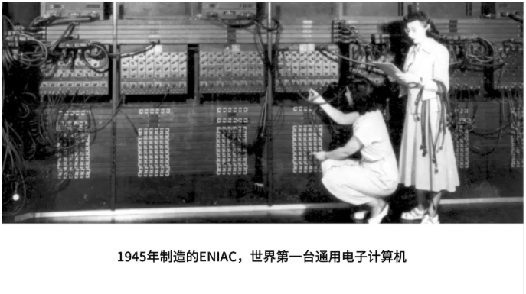
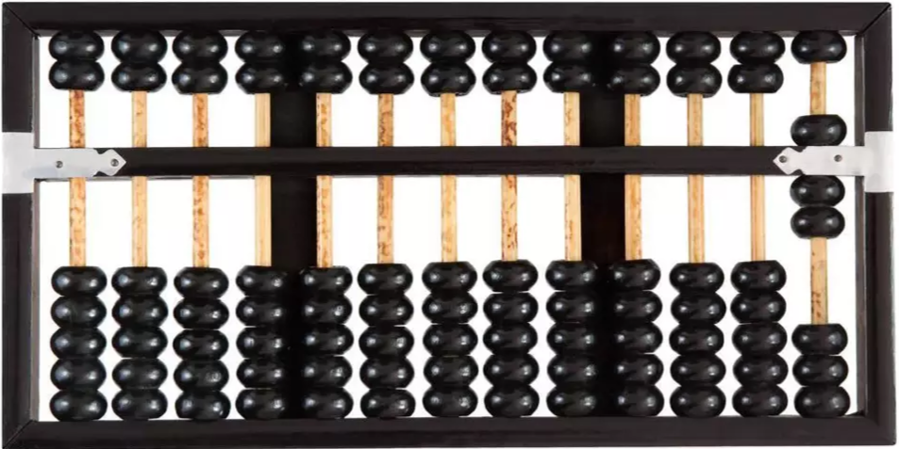
7.1 计算机的历史
最早的计算机器：算盘
二项式计算：差分机
计算机理论基础：数学&逻辑
现代计算机：硬件/软件/数据
第一台通用计算机
现代计算机：超算

Slide 4
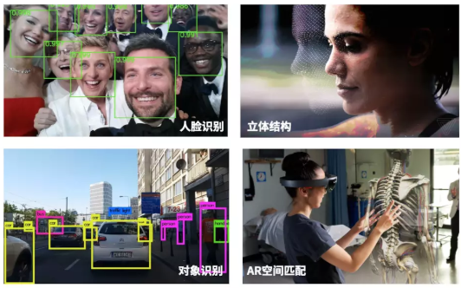
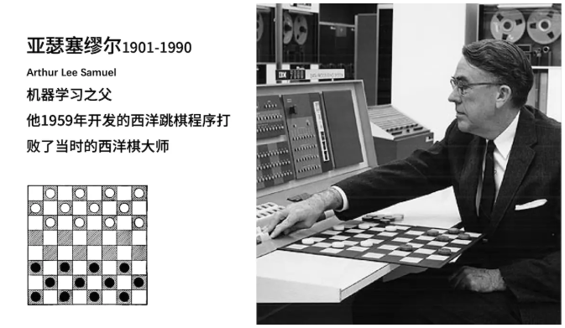
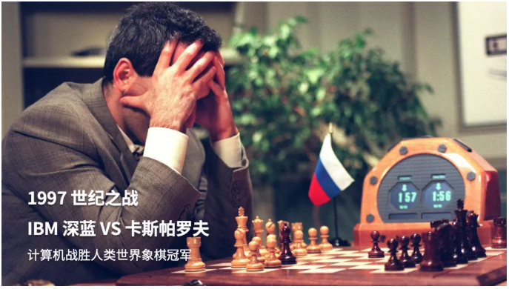
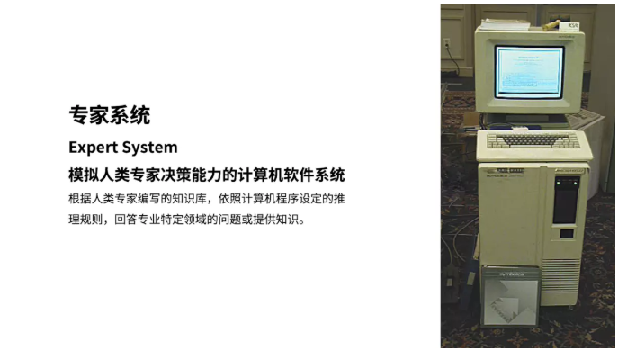
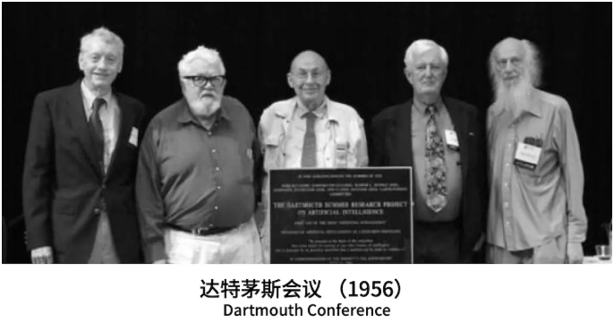
7.2 人工智能的历史
模拟、延伸和扩展人类智能
听、看、说、思考、学习、行动
发源：
达特茅斯会议（1956）
几个阶段：
起步：定理证明、跳棋程序
反思发展：低谷
应用发展：专家系统
低迷：可用领域狭窄
稳步发展：国际象棋-深蓝
蓬勃发展：深度神经网络

Slide 5
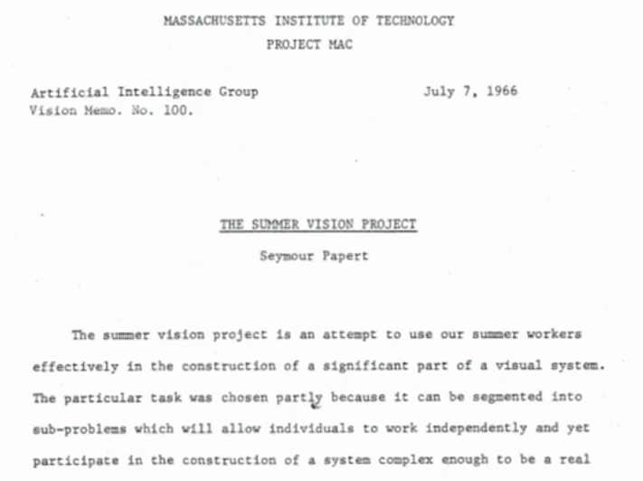
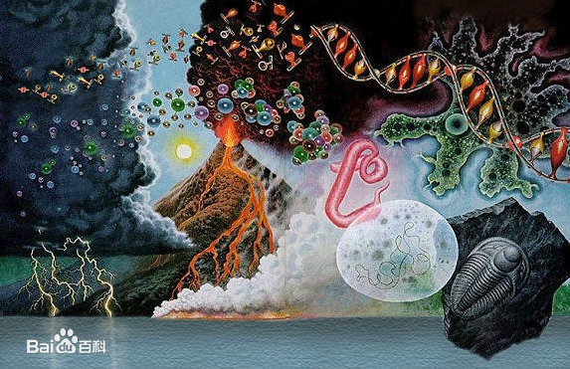
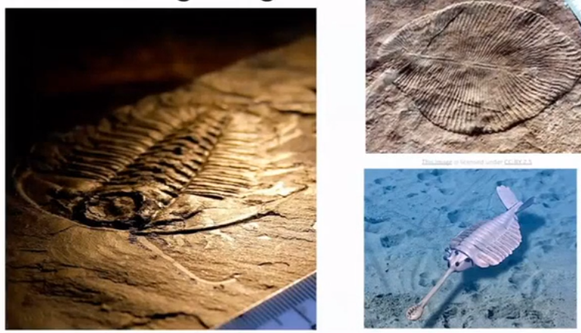
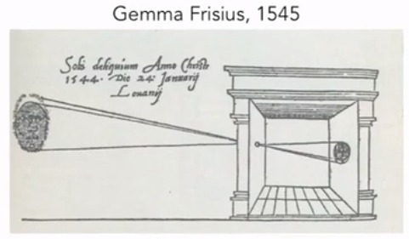
7.3 计算机视觉（CV）
计算机视觉(Computer Vision)：
赋予计算机自然视觉能力
视觉与生物进化：
生命诞生：约35~46亿年前
视觉产生：约5亿4千万年前
文艺复兴时期暗箱：约500年前
The summer vision project：1966
计算机视觉的任务：
分类
定位
分割
。。。

Slide 6
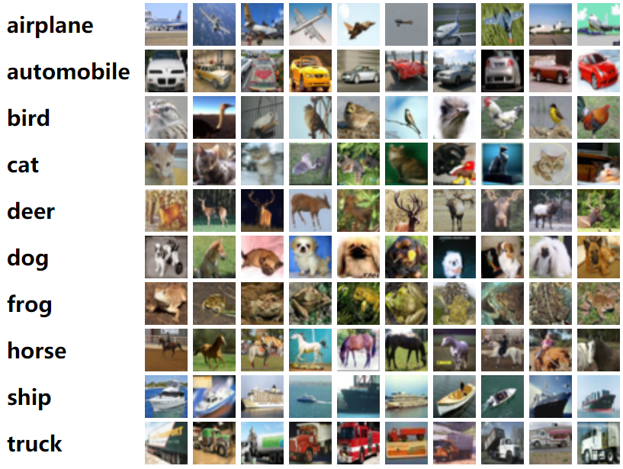
7.4 图像分类-线性分类
图像分类：
按内容给标签
CIFAR-10：
60000张
10种类型
32x32彩色

Slide 7
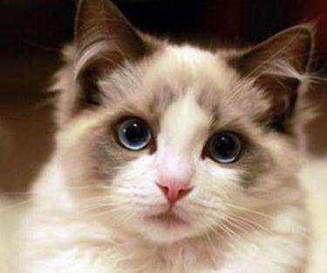
7.4 图像分类-线性分类
分类问题：
思考：
计算机看到的图像是怎样的？
怎么用计算机去分类图片？

Slide 8

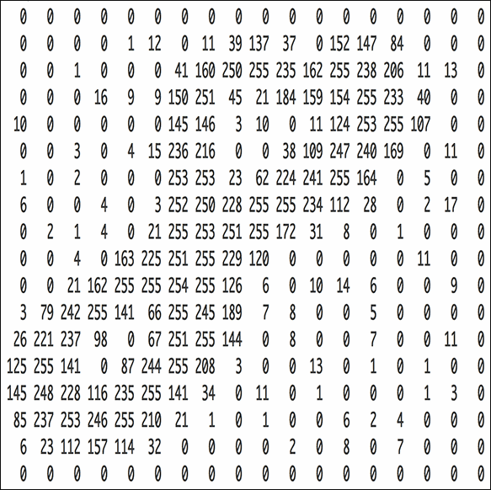
7.4 图像分类-线性分类
计算机看到的图像：
黑白：灰度0~255

Slide 9
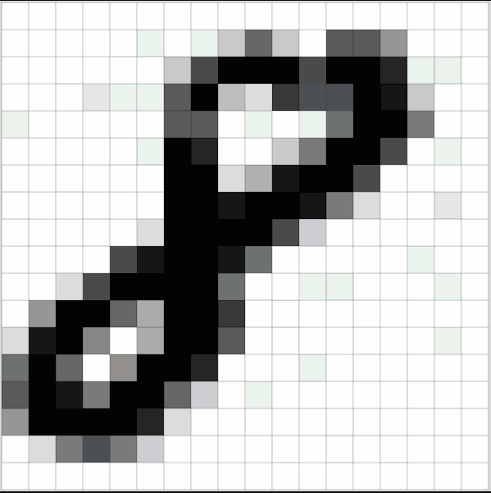
7.4 图像分类-线性分类
计算机看到的图像：
彩色：三通道RGB、0~255
B
G
R

Slide 10
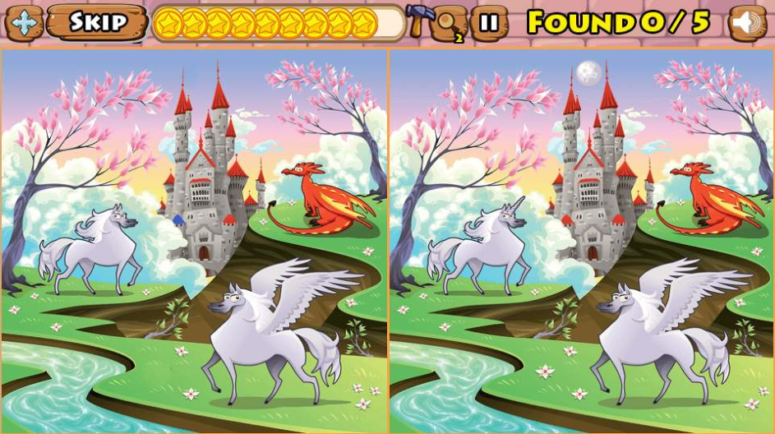
7.4 图像分类-线性分类
最直接的思路：
按像素对比
大家来找茬

Slide 11
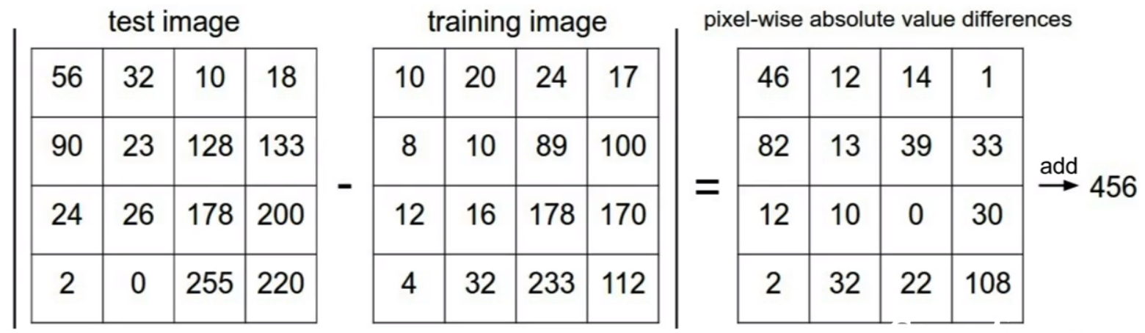

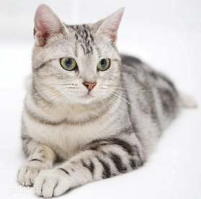
7.4 图像分类-线性分类
线性分类：
误差：每像素相减绝对值求和（L1距离/曼哈顿距离）
思路：误差越想越相似
待分类的图片
数据集中的图片
数据集里每张照片都处理一次太麻烦，针对不同大类处理

Slide 12
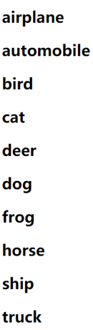
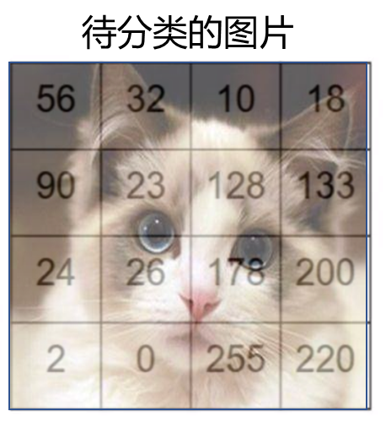
7.4 图像分类-线性分类
按不同大类来区分：
拟合：L2距离代替L1距离
X0
X1
X2
X3
X4
X5
X6
X7
X8
X9
f(x,W)=W*x+b
W：权重矩阵，10*3072
b：偏移向量，10*1
分辨率32*32*3，展开为
3072行向量--x

Slide 13
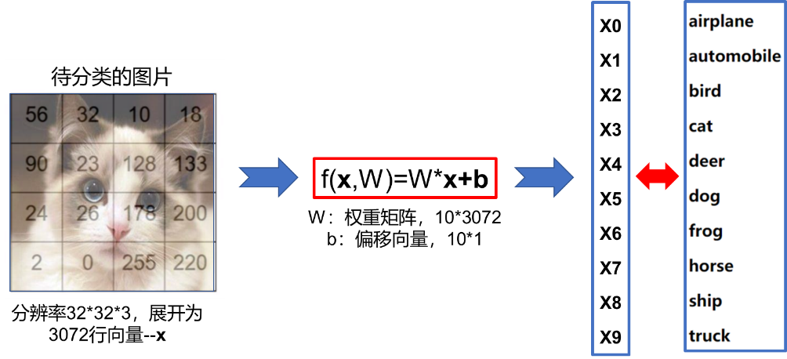
7.4 图像分类-线性分类
网络的训练：
已知数据集
求解W和b
训练方法：
梯度下降法
各种变种算法

Slide 14
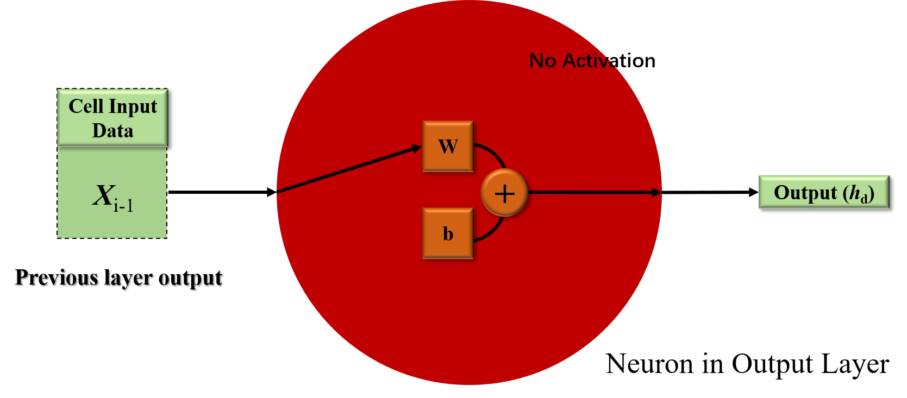
7.5 神经元及全连接网络
神经元（无激活函数）：
输入：向量X_{i-1}
输出：标量h_{d}

Slide 15
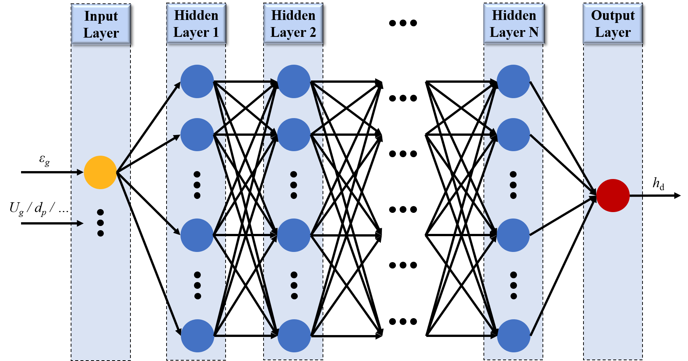
7.5 神经元及全连接网络
组成网络（无激活函数）：
思考：
这种会有什么问题？

Slide 16
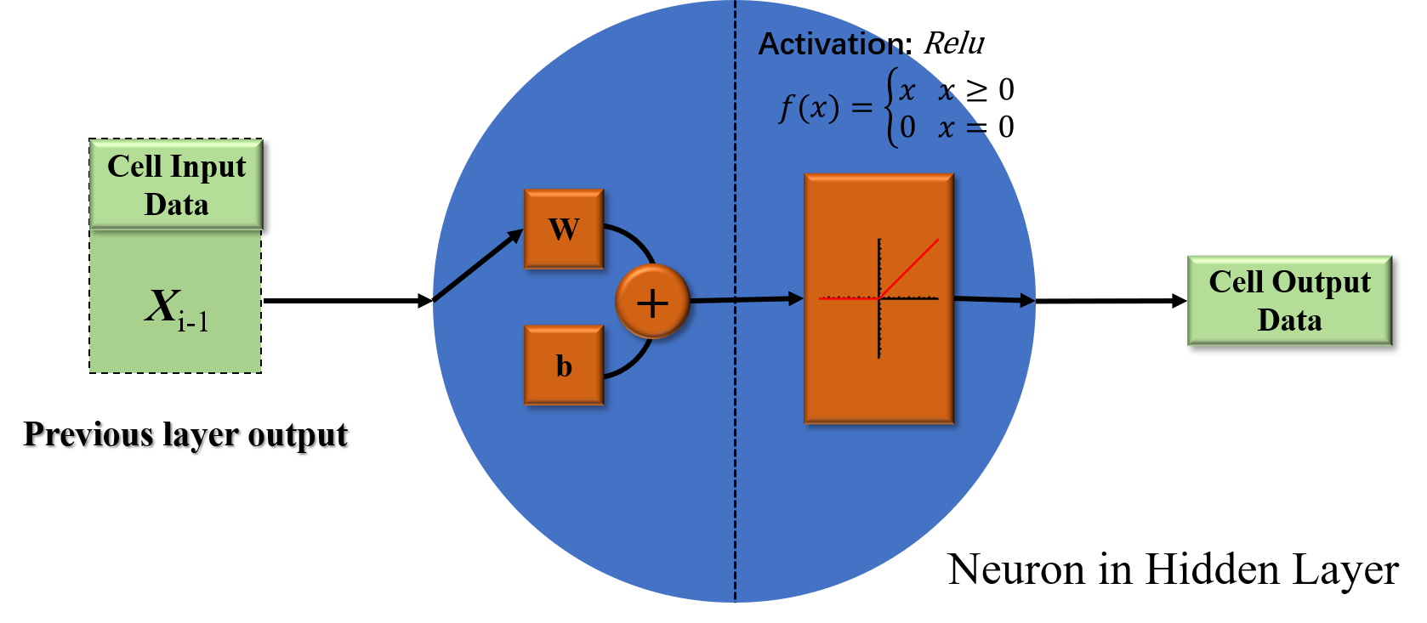
7.5 神经元及全连接网络
无激活函数：
总是线性的
加入激活函数：
加入非线性
不同的激活函数

Slide 17
7.5 神经元及全连接网络
组成网络（有激活函数）：
全连接网络

Slide 18
7.5 神经元及全连接网络
网络的训练：
已知数据集
求解W和b
训练方法：
梯度下降法
各种变种算法
训练的关键：
如何求解梯度

Slide 19
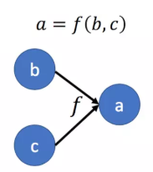
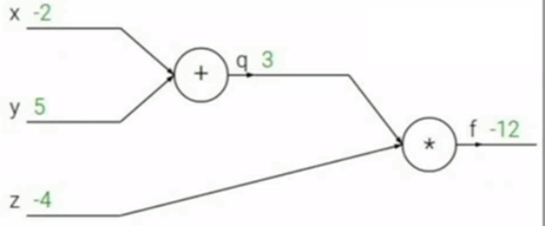
7.6 计算图与反向传播
计算图：
图像的形式
描述函数
基本要素：
变量（Node）
边（Edge）
例：
f(x,y,z)=(x+y)*z
其中x=-2、y=5、z=-4

Slide 20
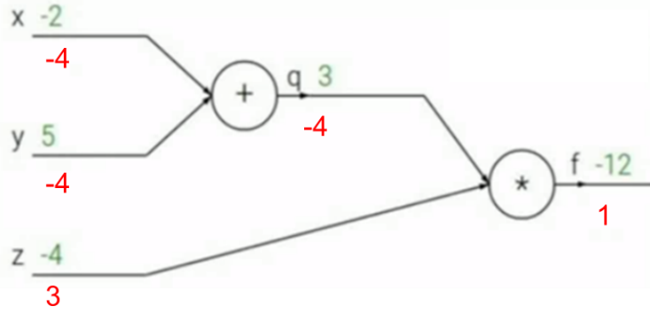
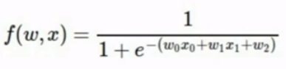
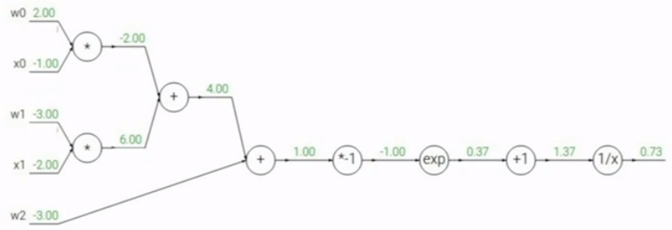
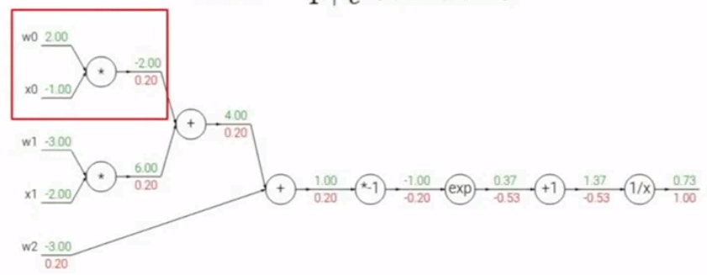
7.6 计算图与反向传播
计算图的好处：
过程简单明了
计算导数方便
复杂的例子：

Slide 21
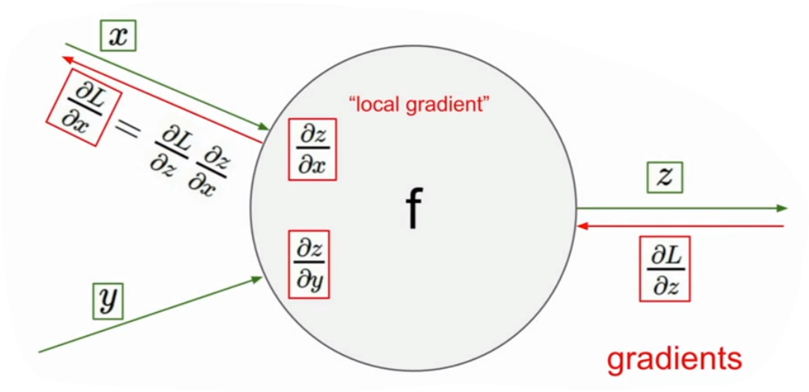
7.6 计算图与反向传播
神经元/结构团上的自动求导：
对整个神经网络从后往前进行自动求导，就可以完成反向传播

Slide 22
7.6 计算图与反向传播
向前传播
反向传播

Slide 23
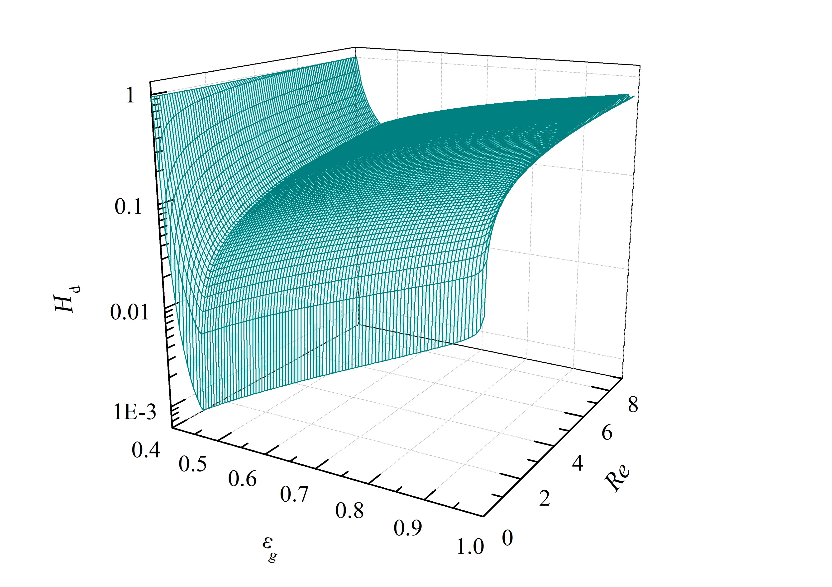
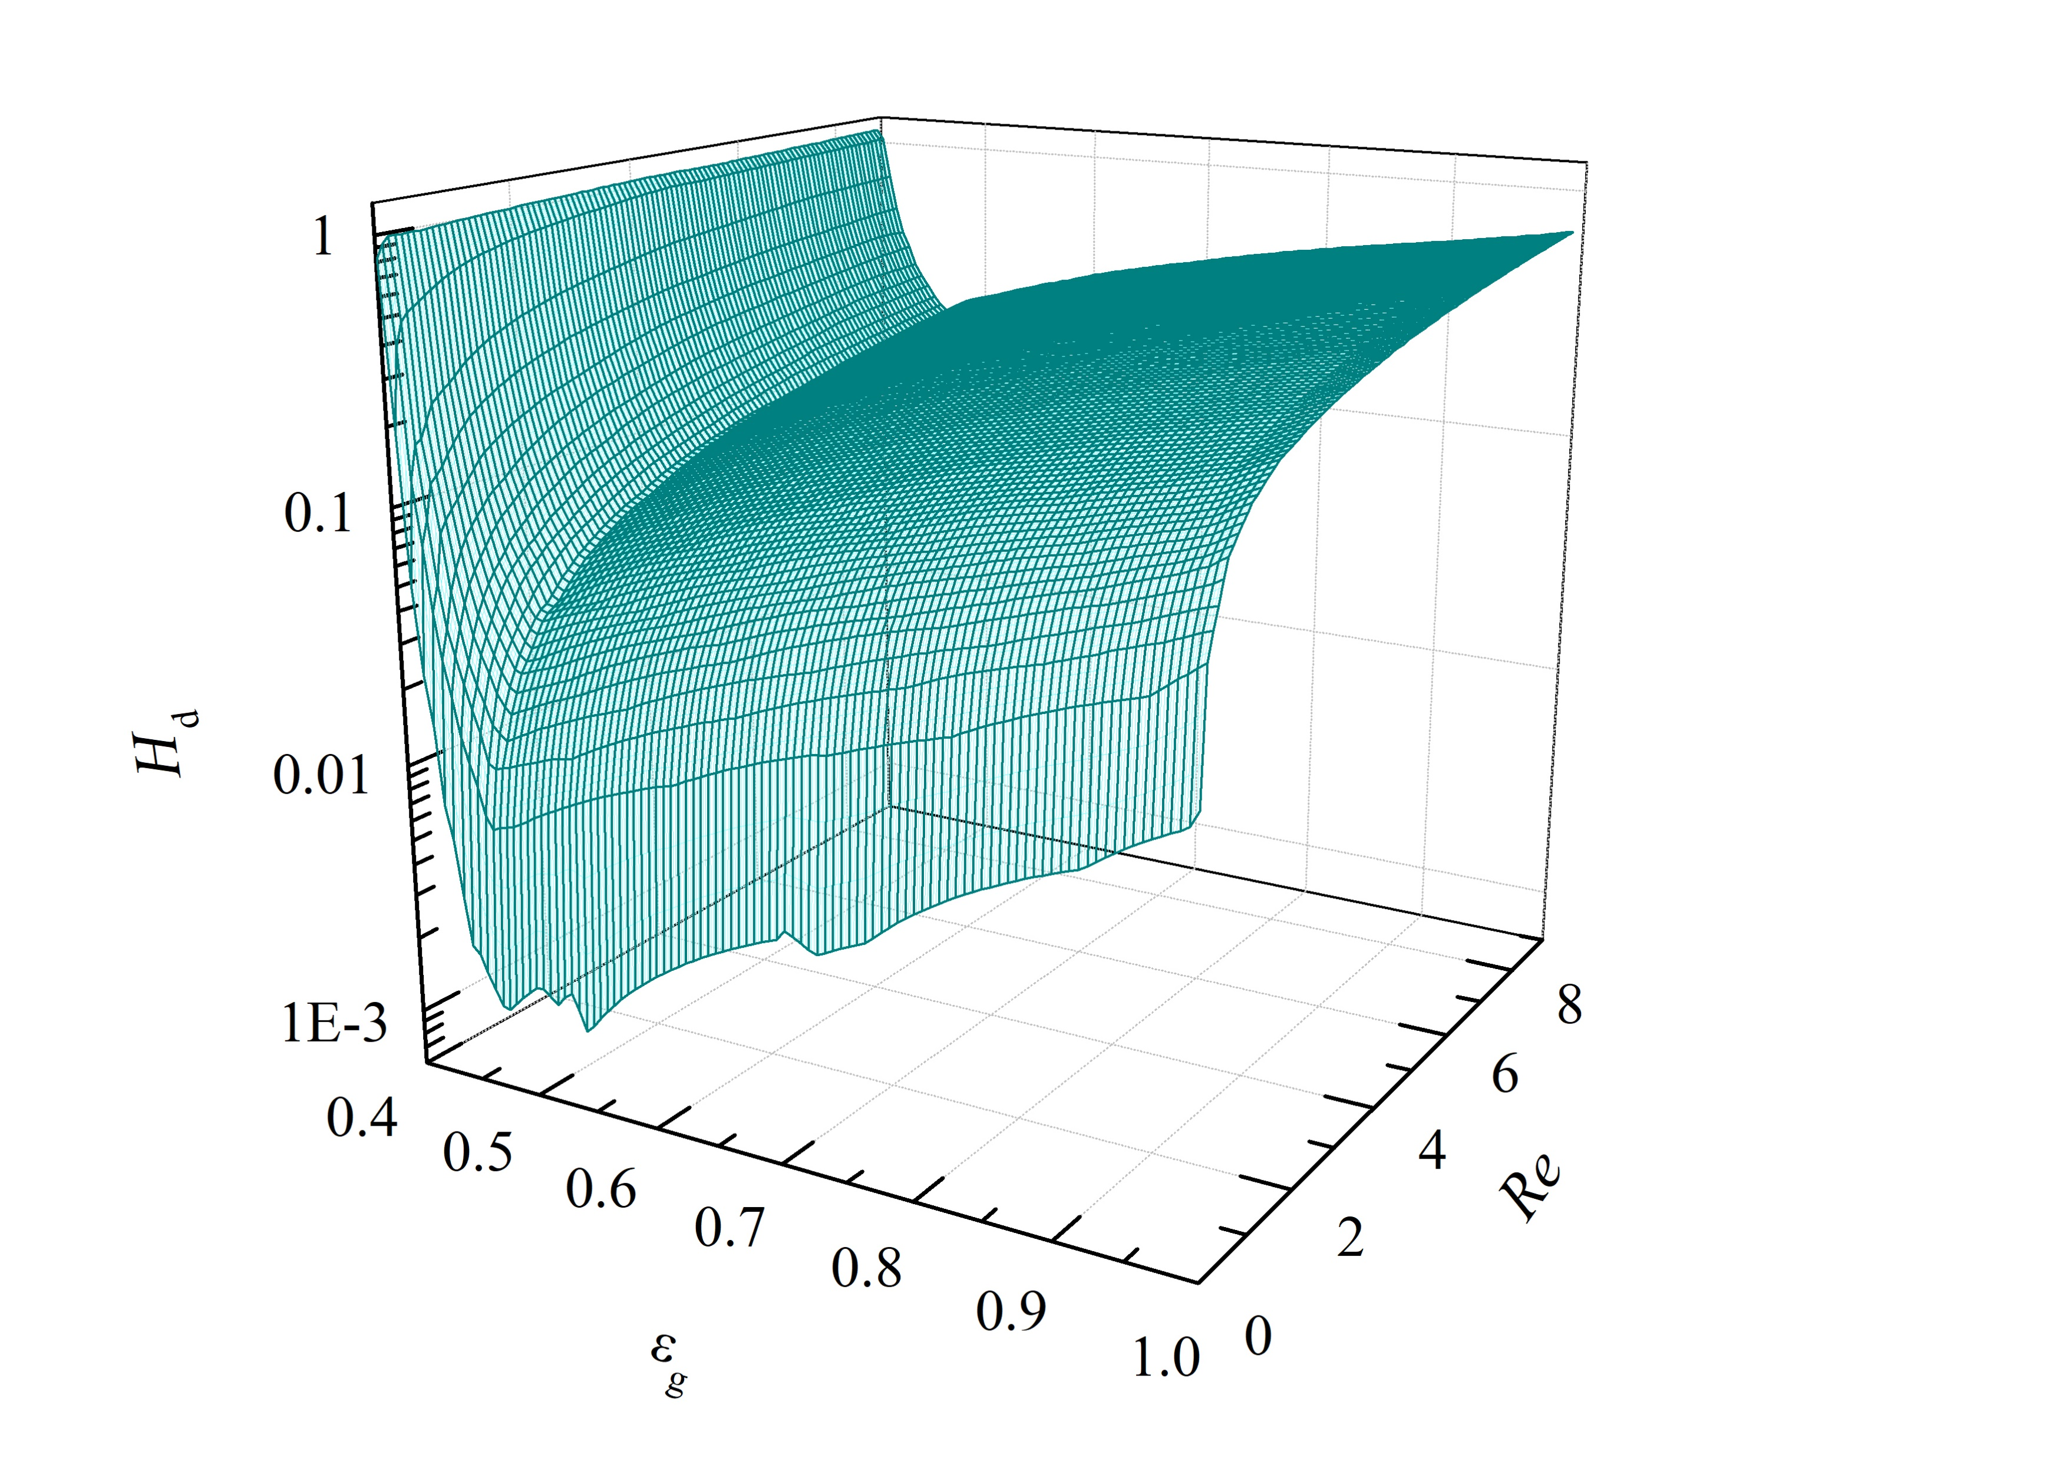
7.6 计算图与反向传播
全连接网络的一个应用：
数据拟合
原始数据
拟合数据

Slide 24
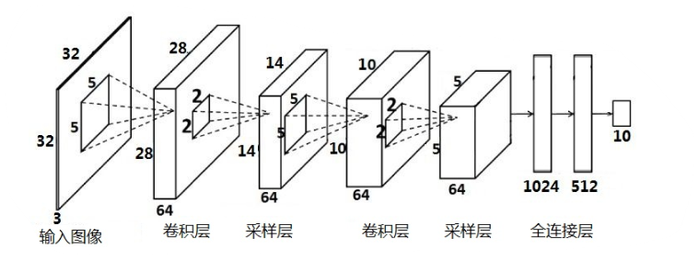
7.7 卷积神经网络
全连接网络的问题：
仅限小图片
高分辨率图需要参数过多
未考虑图片空间关联性
对图像相关问题：
卷积神经网络

Slide 25
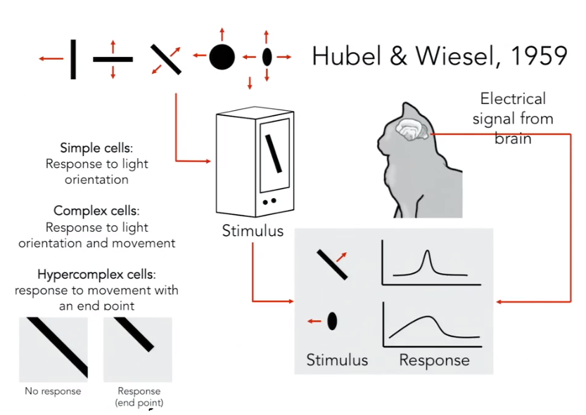
7.7 卷积神经网络
生物大脑如何处理视觉
基础视觉皮层：
对物体无反应
对边界、条纹有反应

Slide 26
7.7 卷积神经网络
卷积神经网络：
卷积层
池化层
卷积层
池化层
。。。
全连接层
卷积层：
识别特征
采样层：
扩大视野

Slide 27
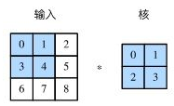

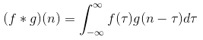
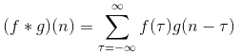
7.7 卷积神经网络
卷积层：
卷积核
输入与卷积核进行“卷积运算”
数学上的卷积：
翻转、滑动积分/求和
神经网路中的卷积：
不翻转、滑动积分
数学上的互相关计算

Slide 28
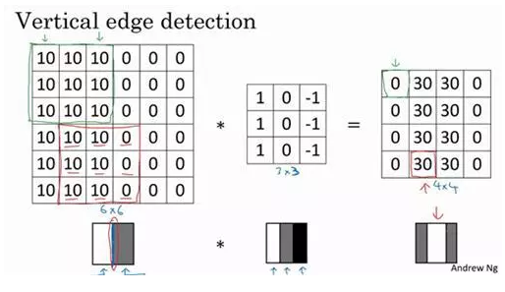
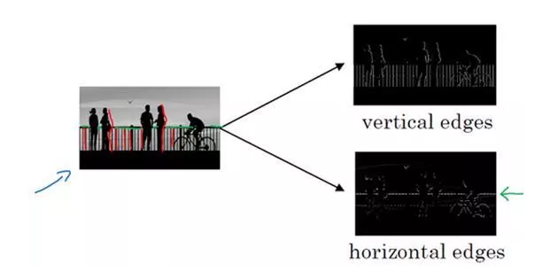
7.7 卷积神经网络
浅层卷积核的作用：
边界检测
简单特征检测
深层卷积核的作用：
复杂特征检测

Slide 29
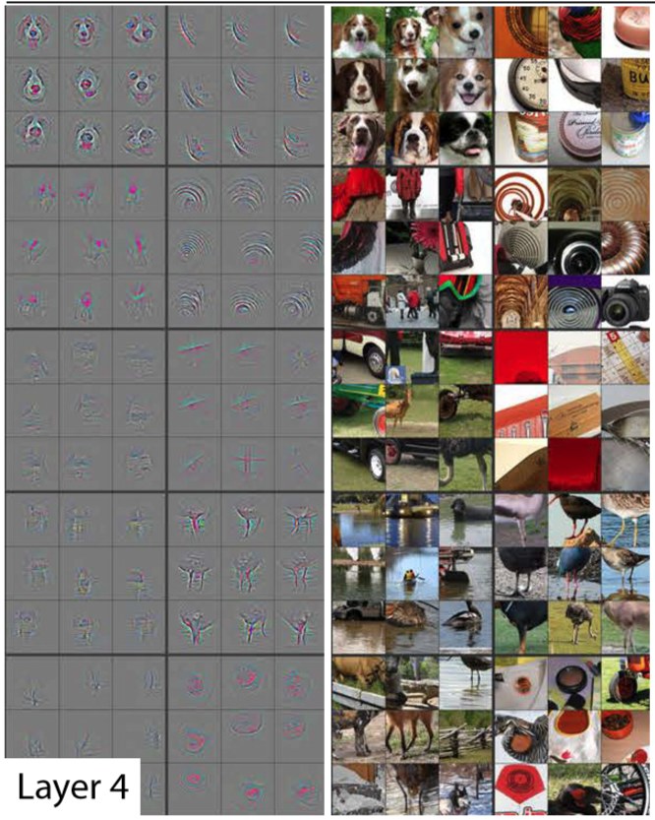
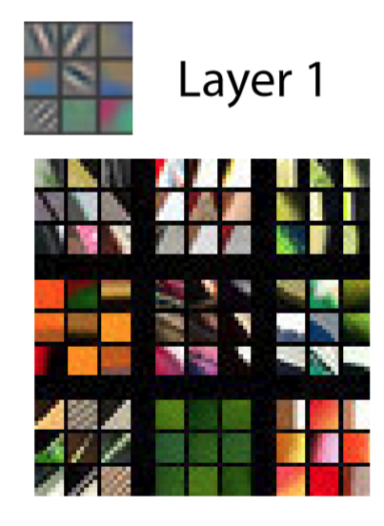
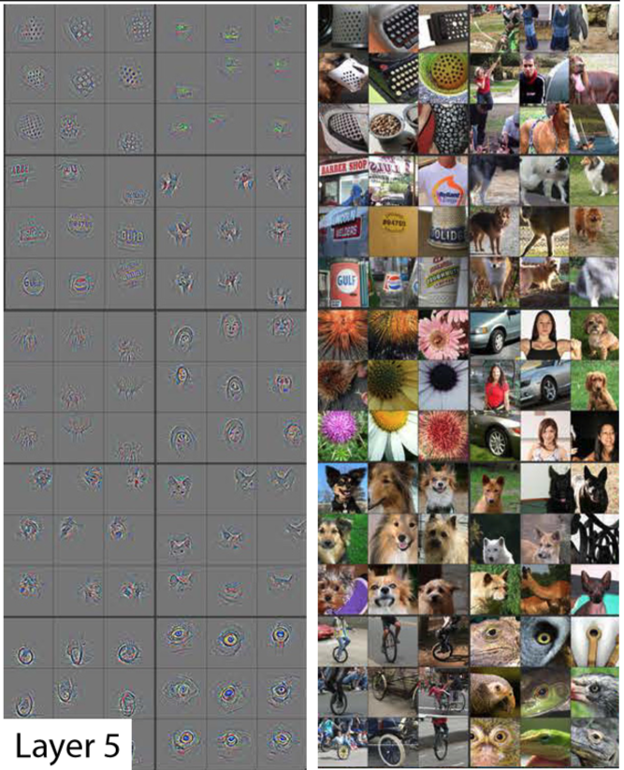
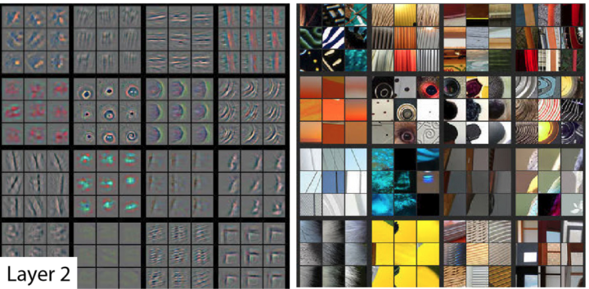

7.7 卷积神经网络
卷积神经网络在干什么：

Slide 30
7.7 卷积神经网络
卷积层：
卷积核大小
步长
输出与输入大小不同：
填充处理
池化层
降低处理量
提高视野
最大/平均池化
CNN应用：
自动驾驶、人脸识别、图片分类、。。。
这里仅仅是基础的CNN结构，之后还发展了其他的结构，如GoogleNet、ResNet等
CNN除了分类外，也有很多其他的用途

Slide 31

7.8 循环神经网络
循环神经网络：
前后相关数据
语音、视频、生产数据等
RNN基本单元：

Slide 32





7.8 循环神经网络
循环层有不同的结构：
全连接、LSTM、GRU等
RNN案例：
谷歌股价估测、机器翻译、AI写小说、。。。

Slide 33


7.9 强化学习
AlphaGo（DeepMind）：
2016.3：对战职业九段李世石-4:1
2016年末至2017年初：围棋网站连续60局不败
2017.7：对战世界排名第一柯洁-3:0
之后GoRatings世界排名第一

Slide 34

7.9 强化学习
AlphaZero（DeepMind）：
训练仅8小时战胜AlphaGo
对战国际象棋引擎Stockfish：
AlphaZero：
完全从零学习
每秒6万位置计算能力
Stockfish：
人工加入技巧
每秒6千万位置计算能力
28胜72平

Slide 35
7.9 强化学习
强化学习：
从零开始学习
没有标签或者数据库
算法自己决定行动
外界反馈行动结果的好坏
算法根据反馈修正行动

Slide 36





7.9 强化学习
RL(Reinforcement Learning)实例：

